Slide 1
Données géospatiales ouvertes
Ressources naturelles Canada, Plateforme géospatiales fédérales
Nicolas Gariépy, ing
Janice Sharpe, directrice senior, PGF

Slide 2
Données géospatiales ouvertes au Canada Perspectives de la plateforme géospatiale fédérale

Slide 3
Existence d’une base pour le partage de données
Éléments à considérer
Accélération de la création de données
Transformation technologique
Attente croissante d’un accès gratuit et facile aux données
Augmentation des initiatives et politiques favorisant le partage et l’accès aux données
Normes internationales pour le parte et l’échange de données
Préoccupation concernant la vie privée et la sécurité personnelle et nationale

Slide 4
Existence d’une base pour le partage de données
Éléments clés:
Feuille de route sur la stratégie de données du gouvernement fédéral
Partenariats pour un gouvernement ouvert
Directives fédérales sur le gouvernement ouvert
Portail du gouvernement ouvert
Directives et portails provinciaux/territoriaux ouverts
L'Accord fédéral de géomatique et le Conseil canadien de géomatique
Des centaines de sites web
Plusieurs collaborations scientifiques et initiatives de partage de données

Slide 5
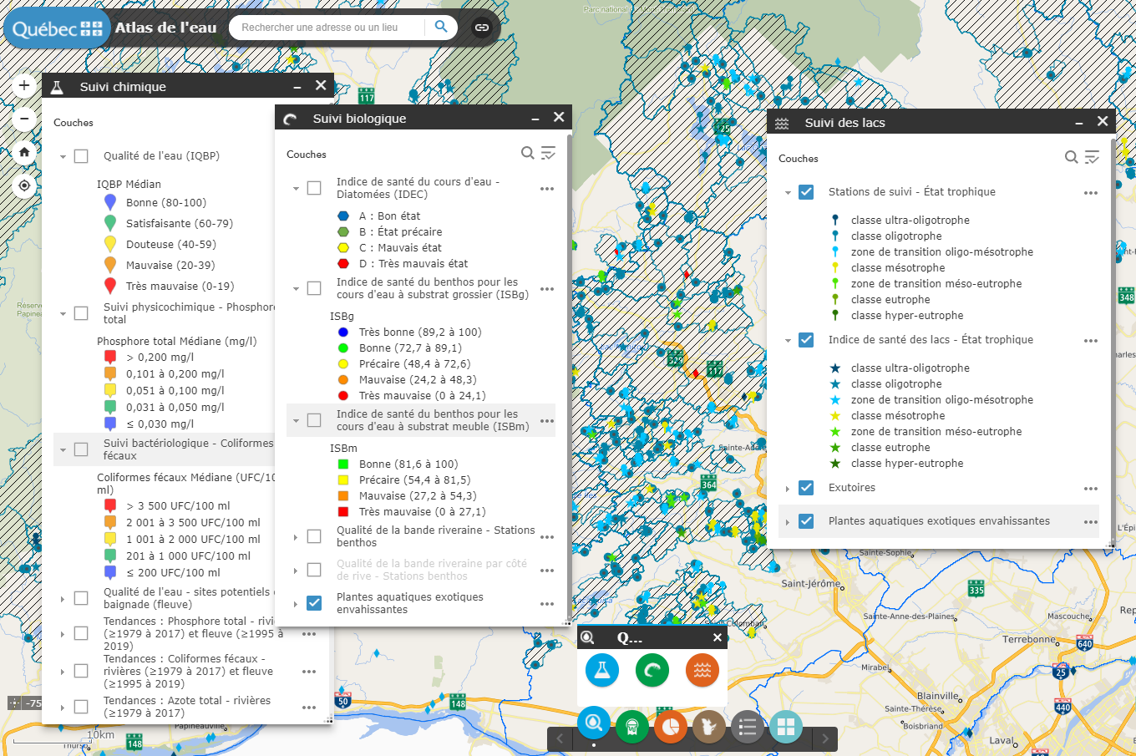
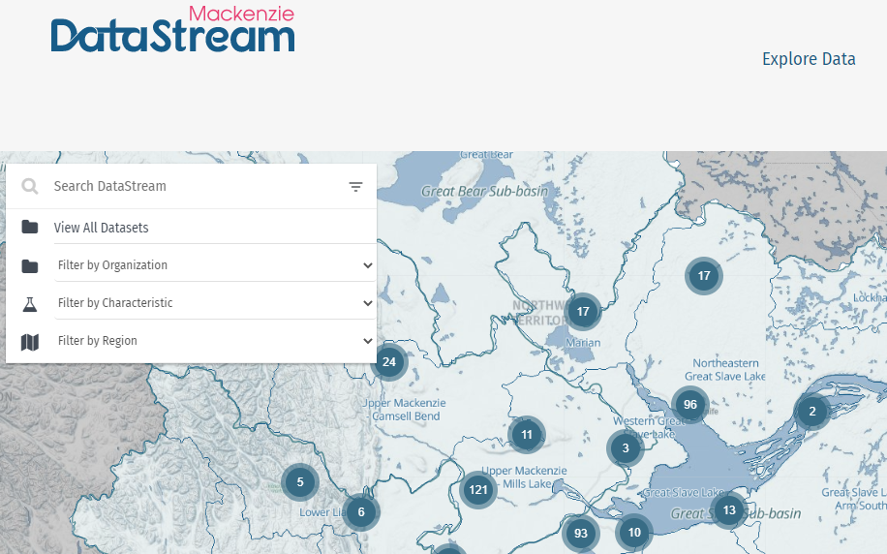
La donnée est partout
Organisations non gouvernementales
Provinces / Territoires

Slide 6
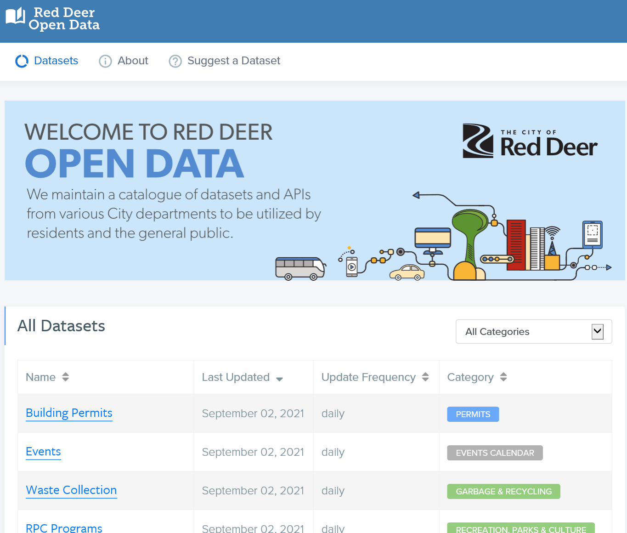
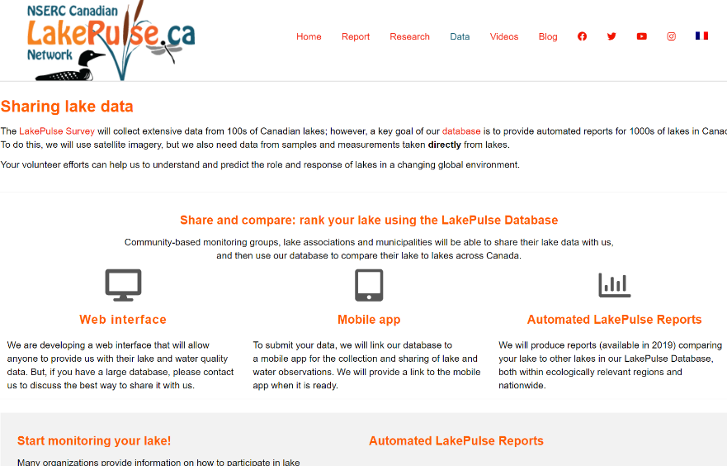
La donnée est partout
Villes et municipalités
Collaboratif

Slide 7
Notre portail de données ouvertes
Recherche avec le mot-clé “Eau”
Cartes ouvertes
(660 enregistrements géospatiaux sur l’eau)
Données et information provenant de:
- Ministères et organismes fédéraux, y compris les sociétés de la Couronne (71)
Provinces de l’ Alberta, Ontario et Québec
Données géospatiales:
- Ministères fédéraux et agences (22)
Provinces de Colombie- Britannique , Alberta, Ontario, Québec, Nouveau-Brunswick et Yukon
7

Slide 8
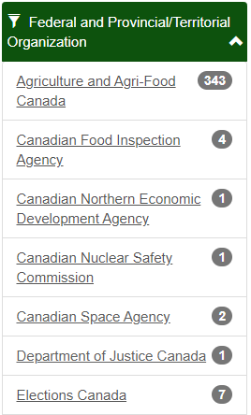
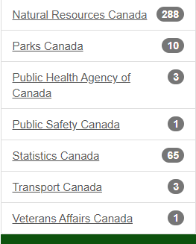
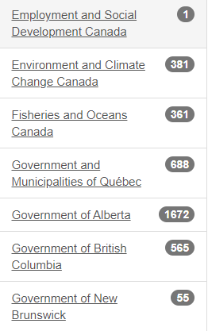
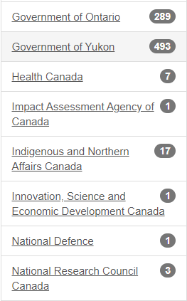
Cartes Ouvertes – Accès à tous les canadiens
5,200+ couches données interopérables de 22 ministères fédéraux et 6 provinces/territoires

Slide 9
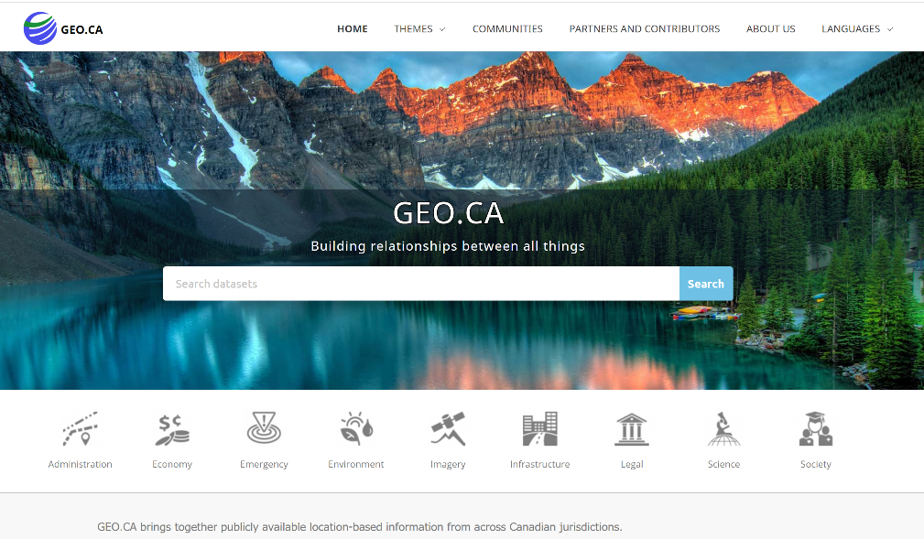
Mettre le cap pour un meilleur accès et découverte
Nouveau portail canadien GEO.CA sera le début de grands pas en avant pour les données géospatiales ouvertes au Canada. Une plate-forme neutre où les utilisateurs de tous les niveaux de gouvernement, de l'industrie, du milieu universitaire et plus encore, peuvent découvrir l'information géospatiale qui est importante pour eux.
Soutenu par un système de gestion de contenu de haute qualité qui répond à nos besoins.
GEO.CA est en développement

Slide 10
Le parcours de partage de données est souvent complexe
Défis à considérés
Les données sont réparties à travers les différentes organisations et juridictions
Licences
Les données et les produits dérivées ne sont pas toujours à jour
Problème d’harmonisation à travers les juridictions
Données parfois caches dans les organisations
« Bien faire les choses » demande des investissements, de la collaboration et du temps

Slide 11
Le parcours de partage de données est souvent complexe
Mais les défis mènent aux opportunités
Plusieurs éléments de fondation
Nous avons les moyens de « simplement diffuser les données »
Des standards existent, il faut les exploiter
Les données le plus proche de la source, en adoptant un système fédéré
Nous pouvons favoriser une culture de gouvernement ouvert
Nous pouvons appliquer les meilleures pratiques pour la gestion des données scientifiques : Trouvable , accessible, interopérable et réutilisable

Slide 12
Points forts du projet: Fédération de données ouvertes géospatiales

Slide 13
Projet: Les origines
En 2017, le Conseil canadien de géomatique a accepté d'inclure des métadonnées et des services géospatiaux PT dans la plateforme géospatiale fédérale.
En 2018, analyse de l’environnement:
Statut portail P/T
Inventaire jeux de données/services
Technologie
Capacité de la PGF
Licence
En 2019, projet pilote avec données CB, un succès
Depuis ce temps, intégration en cours
Toutes les données géospatiales ouvertes P/T disponibles seront incluses d'ici mars 2023
Notes:
(Canadian Council on Geomatics Annual General Meeting)

Slide 14
Projet: Paramètres de la recherche fédérée
La donnée reste là où elle est. Seule la métadonnée est intégrée dans nos systèmes.
Intégration des jeux données sous licences ouvertes compatibles avec la licence du Gouvernement Ouvert du Canada.
Diffusion avec la licence d’origine.
Processus automatique, mise à jour hebdomadaire.
Métadonnées traduites automatiquement via l’intelligence artificielle pour supporter les langues officielles.

Slide 15

Project: Architecture
PDSO
Métadonnées
ETL
P/T/M
PGF
Geo
XML
PNAH ISO 19115:2003
JSON
CKAN-extCA
Collection:
Cartes ouvertes
Non Geo
Canada ouvert
JSON
CKAN-extCA
Collection:
Données fédérées

Slide 16
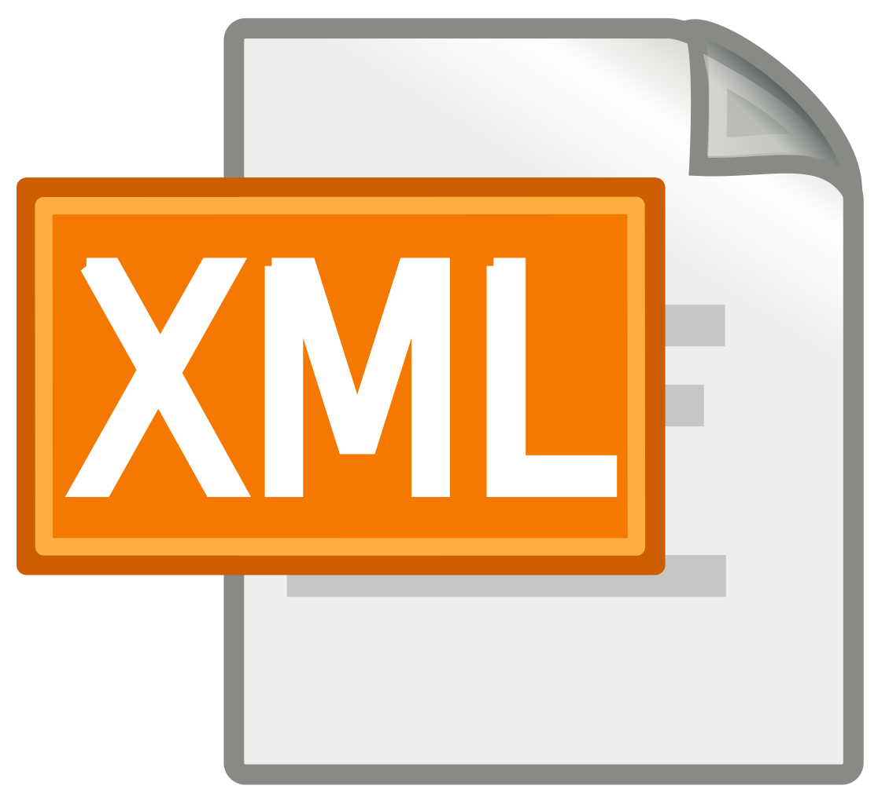

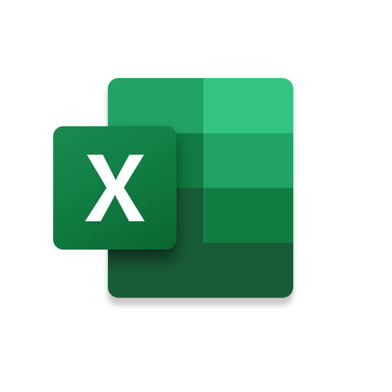



Projet: Processus
Modèle de travail
PNAH-
ISO19115:2003
Filtrage Licence
Contenu geo
Insert/Update
Provinces
Territoires
Municipalités
Géo vs non-géo
Meta
Format
Type
ID
Modèle unilingue
CKAN-extCA
Contenu non-geo
Insert/Update
Un portail/un modèle
Différentes technologies (CKAN, DKAN,Socrata,…)
Geo
PNAH
Non Geo
CKAN-extCA
Delta
+
MAJ
-
Ø
Rapport exécution
Delete
Config à mettre à jour
Traduction
en→fr / fr→en

Slide 17
Projet: Leçons apprises
Problèmes à surmonter
Chaque portail a son propre modèle
Conformité au standard facilite l’interopérabilité
Utilisation vs conformité au standard
Métadonnées semi-bilingues dans un modèle unilingue
Distribution métadonnée en texte formaté
Étendu spatial en toponyme

Slide 18
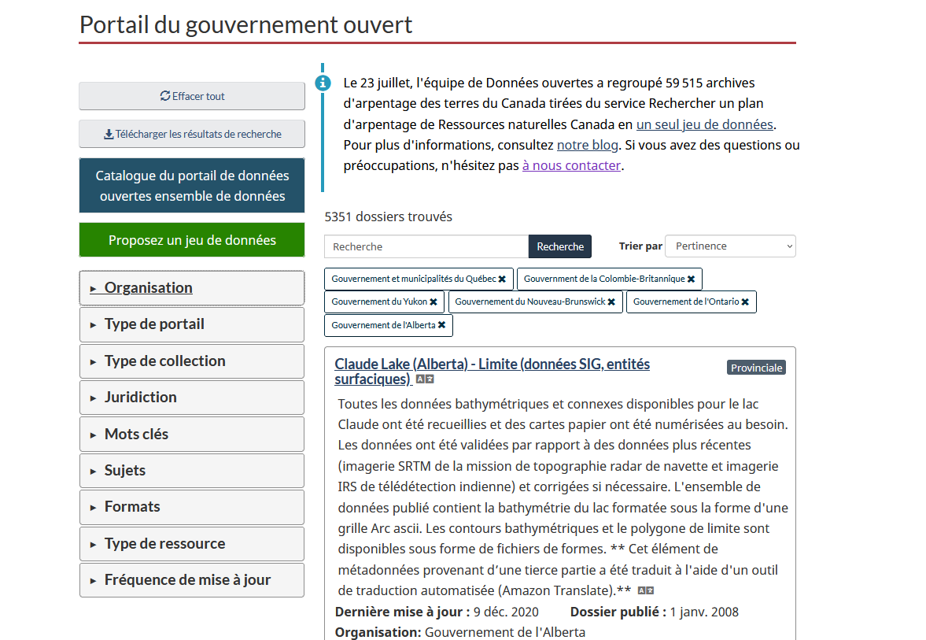
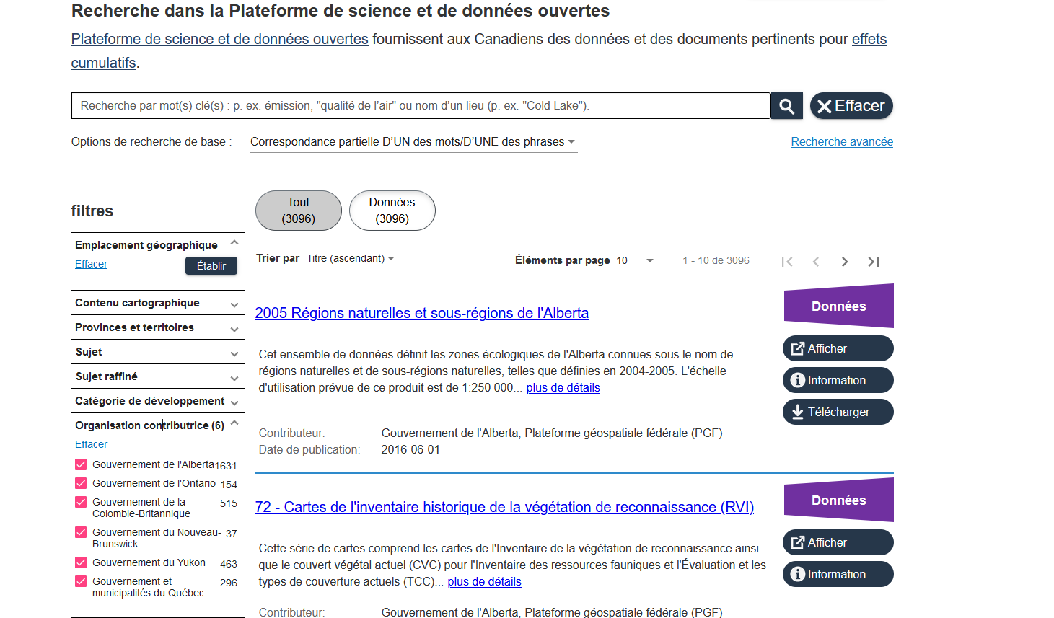
Accès aux données
Plateforme de sciences et données ouvertes: Données géospatiales pour décrire les effets cumulatifs du développement des ressources
https://osdp-psdo.canada.ca/fr/psdo
Portail du gouvernement ouvert du Canada
https://ouvert.canada.ca/fr/donnees-ouvertes

Slide 19

Annexe: Calendrier des travaux
Partenaire | Portail | Intégration Geo | Intégration non géo
Colombie-britannique | https://data.gov.bc.ca | (500 +) | 2022-23
Alberta | https://open.alberta.ca/opendata | (1600 +) | 2022-23
Ontario | https://data.ontario.ca | (280 +) | (440 +)
Québec et municipalités | https://www.donneesquebec.ca | (680 +) | (540 + )
Territoire du Yukon | https://gnb.socrata.com/ | (490 + ) | 2021-22
Nouveau-brunswick | https://geohub.saskatchewan.ca | (50 + ) | 2021-22
Nouvelle-Écosse | https://data.princeedwardisland.ca | 2021-22 | 2021-22
Île-du-Prince-Édouard | https://opendata.gov.nl.ca | 2021-22 | 2021-22
Saskatchewan | https://geoportal.gov.mb.ca | 2021-22 | 2021-22
Manitoba | https://data.novascotia.ca | 2021-22 | 2021-22
Terre-Neuve-et-Labrador | https://open.yukon.ca/data | 2021-22 | 2021-22
Territoires du Nord-Ouest | https://www.geomatics.gov.nt.ca | 2022-23 | 2022-23
Nunavut | ? | ? | ?

Slide 20
Merci et connectez-vous avec nous!
Janice Sharpe, directrice sénior
janice.sharpe@nrcan-rncan.gc.ca
Nicolas Gariépy, ing
nicolas.gariepy@nrcan-rncan.gc.ca

Slide 21
© Sa Majesté la Reine du chef du Canada, représentée par le ministre des Ressources naturelles, 2021

